Slide 1
Funktionärer/domare
Tävlingsledare
Grenledare
Löpledare och bandomare
Teknisk ledare
Starter med medhjälpare
Tävlingssekreterare
Grensekreterare
Domare
O s v
Notes:
Här finns olika typer av tävlingsfunktionärer, gå genom dessa och vilken uppgift dessa har under en tävling. Kommer ni på fler kan dessa också diskuteras.

Slide 2
Domaren
Genomför en så rättvis och säker tävling som möjligt
Är prestigelös
Tydlig
Fostrande
Notes:
Domaren och dess ansvar under en tävling.
Rättvis tävling är förstås A och O för en domare, kunskaper om reglerna är därför ett måste. Ett resultat på ett ställe ska kunna jämföras med ett resultat på ett annat ställe, därför gäller det att grenen genomförs på rätt sätt.
Upptäcker man ett fel är det viktigt att man är prestigelös och vågar gå in och ändra på en felaktighet.
En domare är också tydlig i sina beslut.
Domaren har också en fostrande roll när det gäller friidrottare som inte sköter sig som man ska.

Slide 3
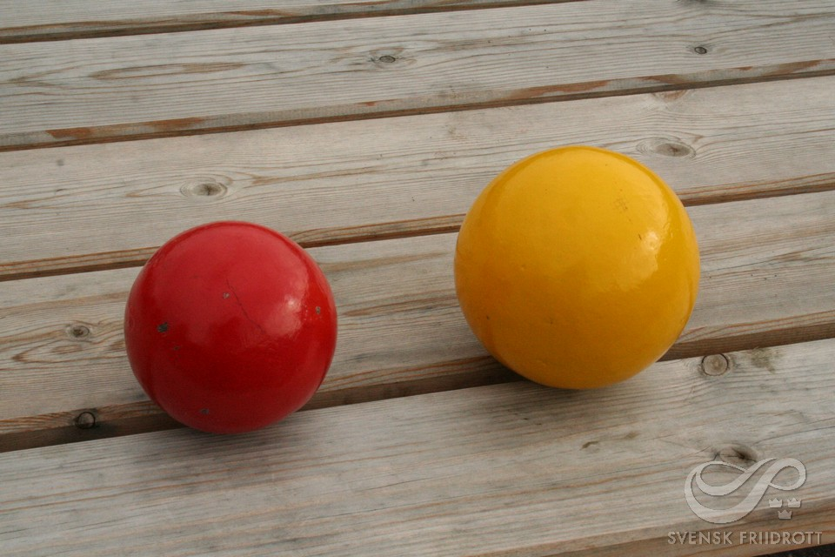
Kula
Notes:
Kap L 2.1
Kulor i olika storlekar (dam-herr)
Kap L 2
Vilken utrustning behövs vid en kulstötningstävling – diskutera!

Slide 4
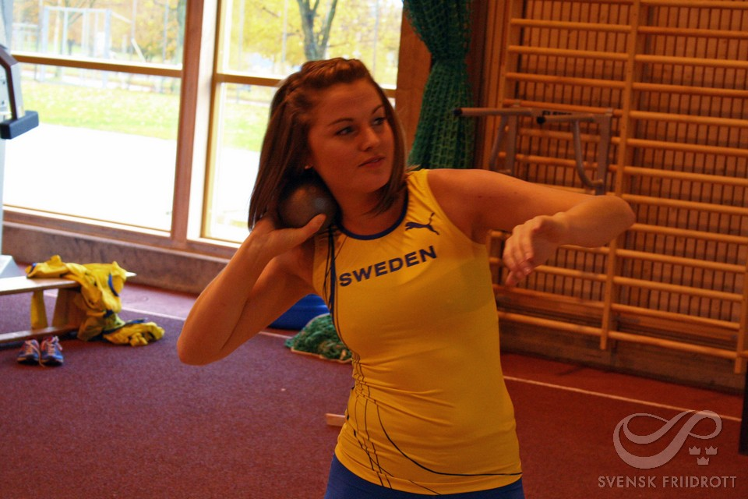
Kulstötning
Kulan skall hållas invid halsen tills den stöts
Stöten får endast göras med en hand
Kulan måste landa inne i kastsektorn
Notes:
Kap L 4.3
Några regler kring kulstötningen

Slide 5
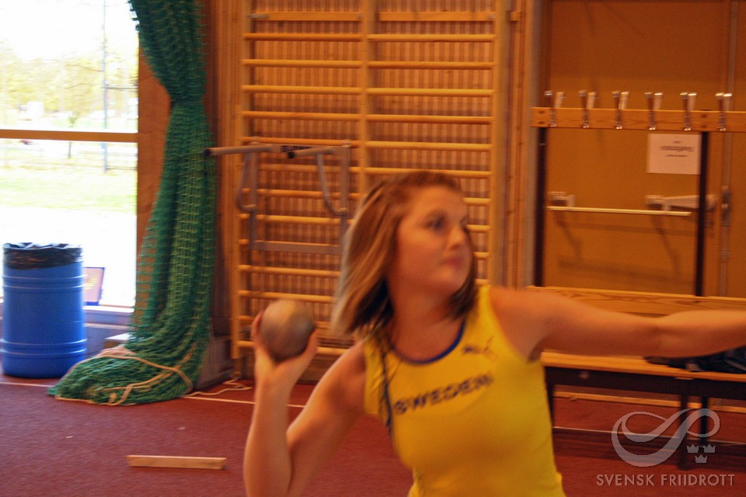
Notes:
Kap L 4.3.4
Exempel på när kulan inte är invid halsen

Slide 6
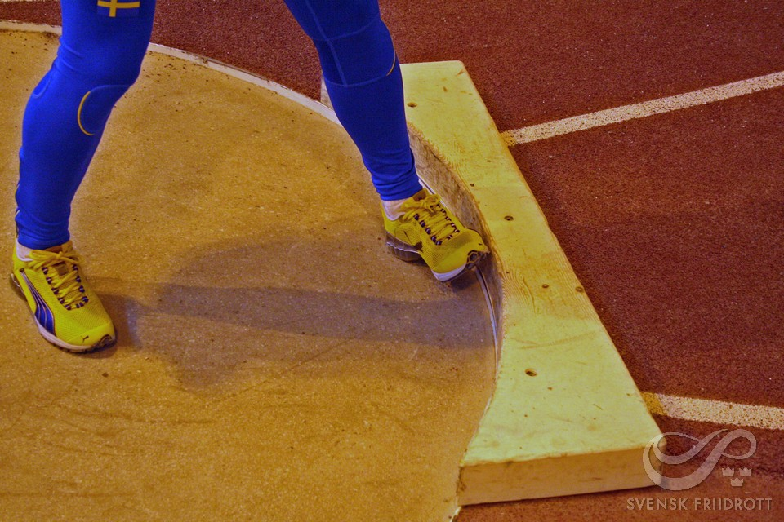
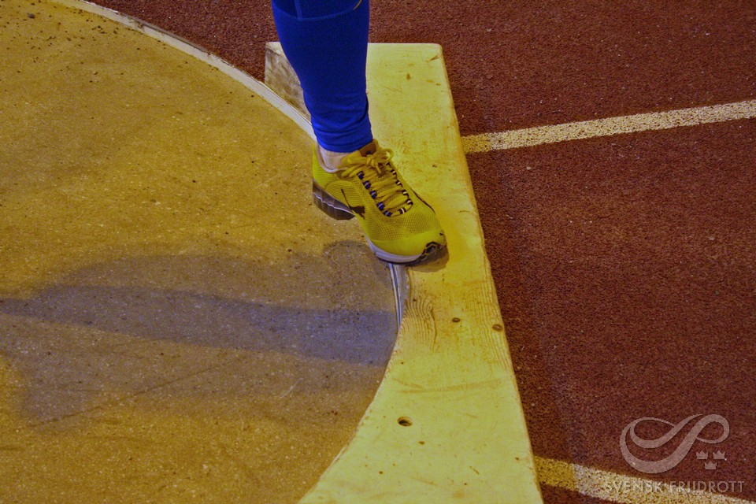
Övertramp
Foten får inte beröra överkanten på stoppbrädan
Notes:
Kap L 4.3.5
Vad är övertramp och vad är inte övertramp

Slide 7
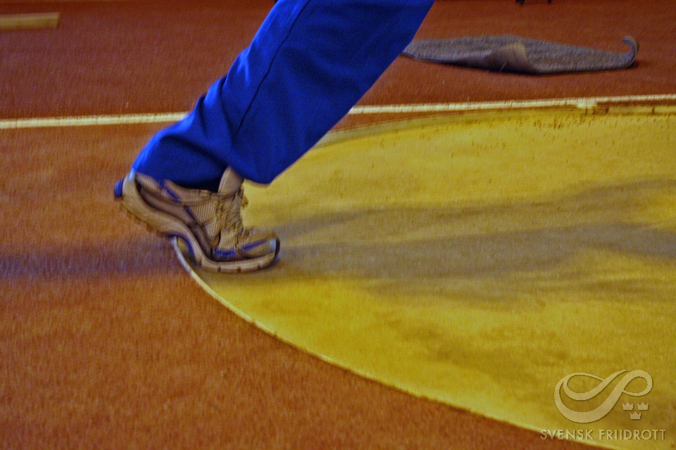
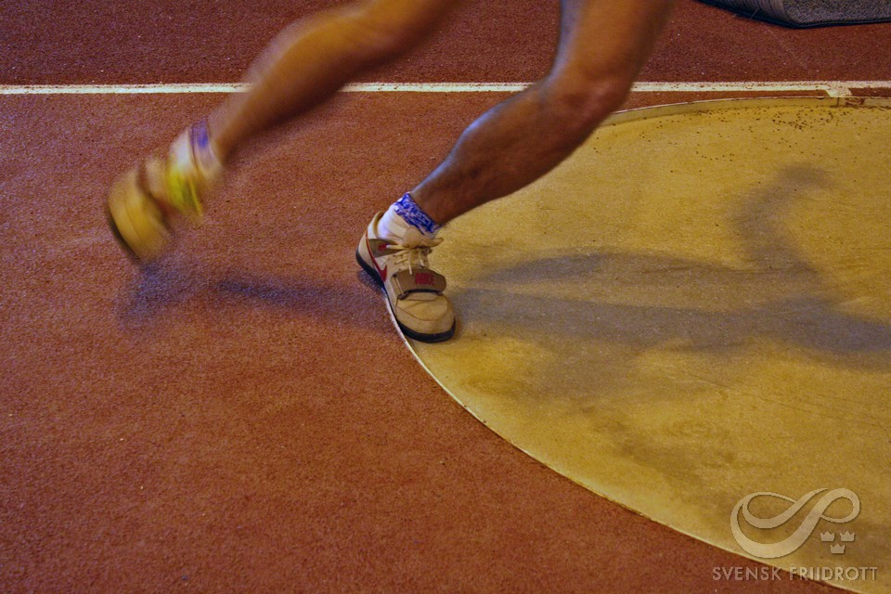
Övertramp
Inte heller ovansidan på ringkanterna får beröras
Notes:
Kap L 4.3.5
Bakringstramp eller inte?
Diskutera hur domaren ska agera för att man ska kunna se övertramp både fram och bak

Slide 8
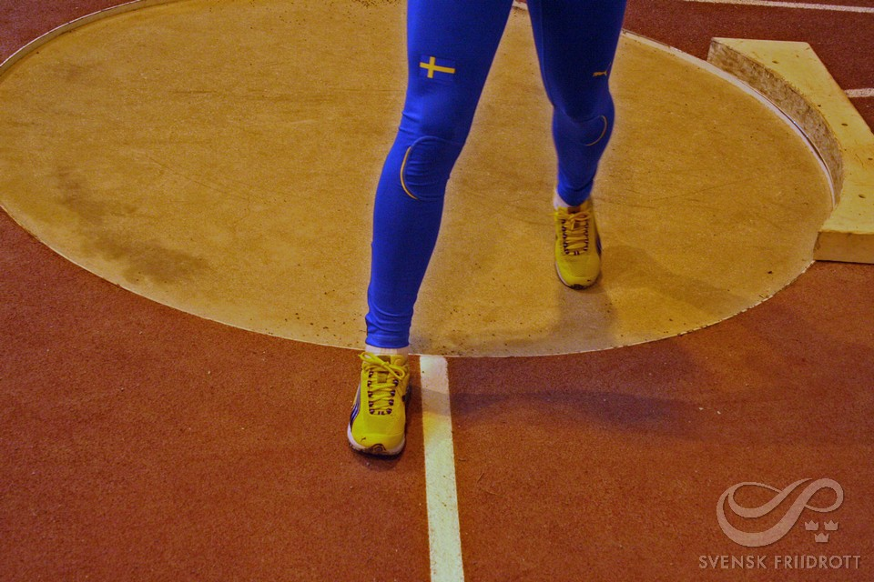
Kulstötning
Första steget utanför ringen skall göras på rätt sida om linjen som markerar halva kulringen
Notes:
Kap L 4.3.8
Regeln kring utgång ur ringen – lägg gärna till att redskapet ska ha landat först – inte så vanligt i kula men i andra kastgrenar kan det hända oftare.

Slide 9
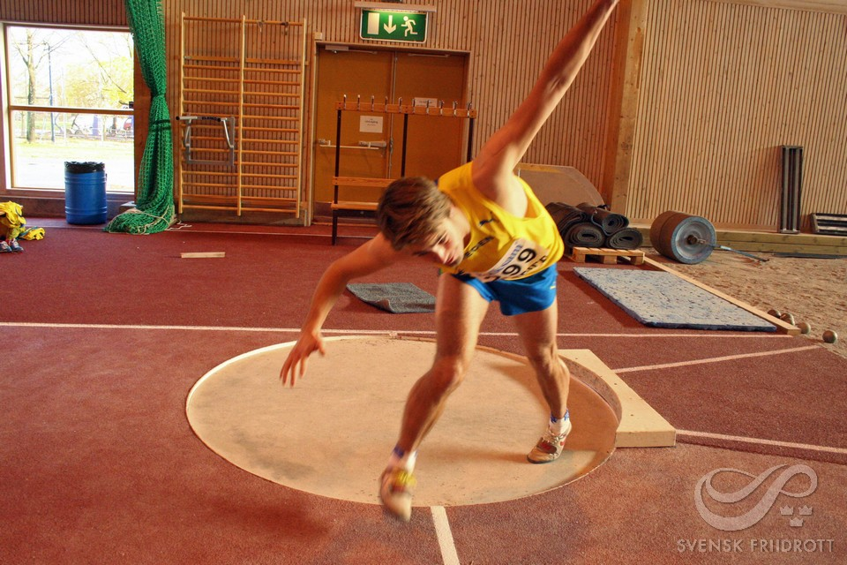
Notes:
Det finns alltså ingen regel kring balans och utgång ur ring längre…

Slide 10
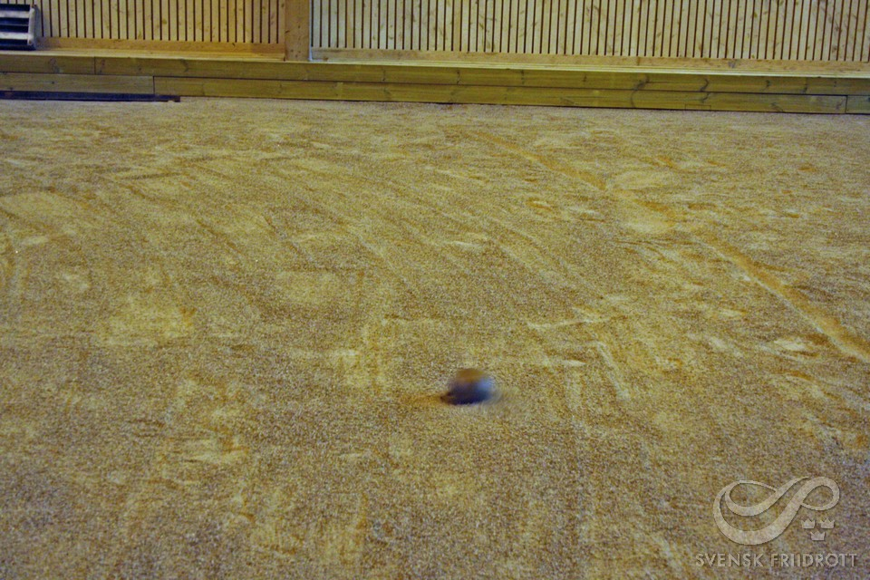
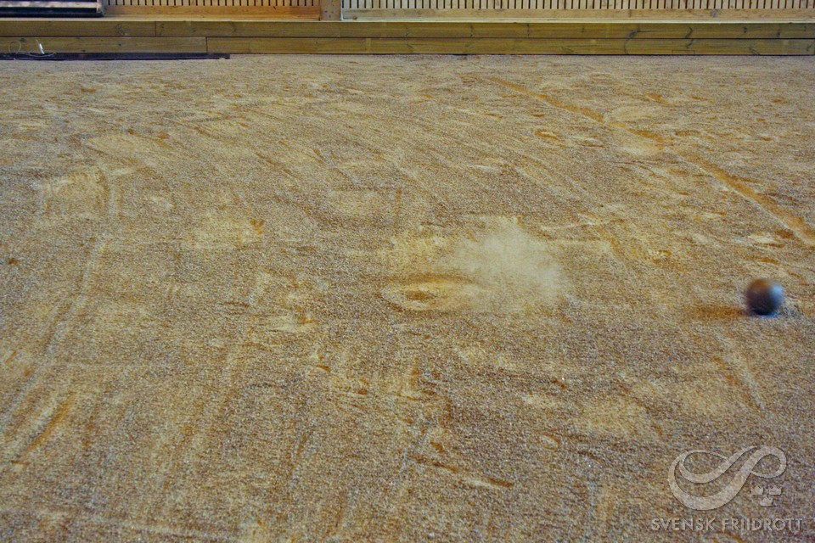
Notes:
Kullandning – med ganska stor krater i det här fallet

Slide 11
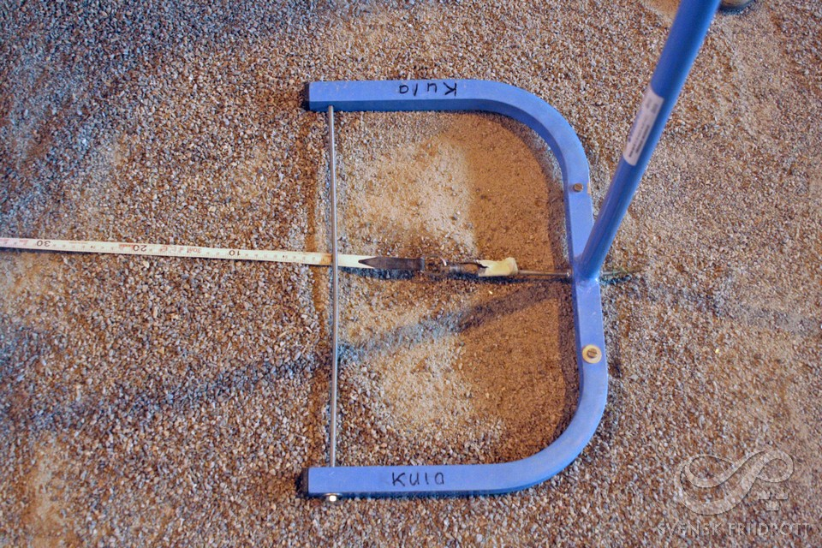
Mätning
Nollan vid delen av nerslaget närmast kulringen
Notes:
Kap L 4.6
Mätning - nollpunkten

Slide 12
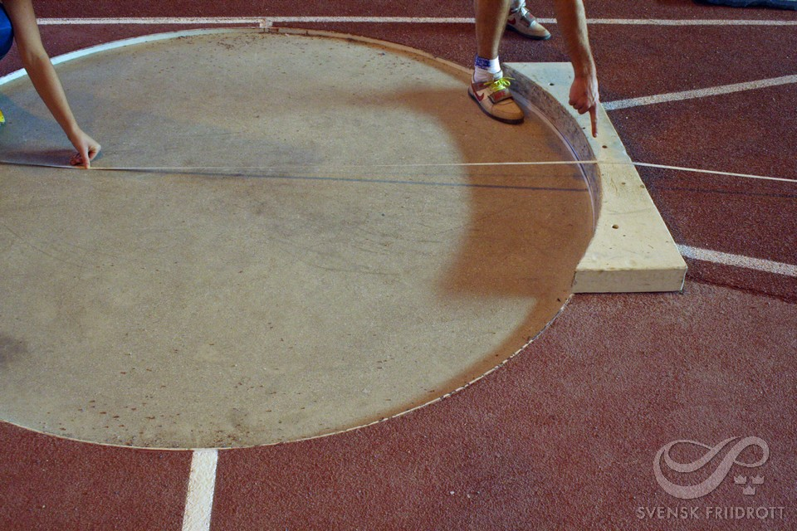
Mätning - kulstötning
Bandet sträcks genom centrum på ringen
Längden avläses vi kanten på stoppbrädan närmast centrum av ringen
Notes:
Kap L 4.6
Instruktion om mätning i ringen – gäller andra ”ring”-kastgrenar också fast utan stoppbräda.

